Slide 1
알 고 리 즘
5주차 : Divide & Conquer
2017. 10. 12.
충남대학교 컴퓨터공학과 분산이동컴퓨팅 연구실
TA 이정진

Slide 2
Overview
▶ Counting Inversions
▶ Karatsuba algorithm
▶ 실습 / 과제

Slide 3
Divide & Conquer
▶ 분할 정복 알고리즘
- 문제를 더 이상 나눌 수 없을 때 까지 나누고, 이렇게
나누어진 문제들을 각각 풀고 병합함으로 결국 전체 문
제에 대한 답을 얻는 알고리즘
▶ 알고리즘을 설계하는 요령
1. 분할 (Divide) : 문제가 분할이 가능한 경우, 2개 이상의 하위
문제로 나눈다.
2. 정복 (Conquer) : 하위 문제가 여전히 분할이 가능한 상태라면
하위 집합에 대해 1을 다시 수행하고, 그렇지 않다면 하위 문제에
대한 답을 구한다.
3. 결합 (combine) : 2 과정에서 정복된 답을 취합한다.

Slide 4

Counting Inversions
▶ Inversions?
$i<j, but a_{i}>a_{j}$
$i=2, j=4 → i<j , a_{i}=3,a_{j}=2 →a_{i}>a_{j}$
$i=3, j=4 → i<j , a_{i}=4,a_{j}=2 →a_{i}>a_{j}$
Index | 1 | 2 | 3 | 4 | 5
a | 1 | 3 | 4 | 2 | 5
Inversions:
3-2, 4-2

Slide 5
Counting Inversions
▶ Counting Inversions
Divide
1 | 5 | 4 | 8 | 10 | 2 | 6 | 9 | 12 | 11 | 3 | 7

Slide 6
Counting Inversions
▶ Counting Inversions
Divide
1 | 5 | 4 | 8 | 10 | 2 | 6 | 9 | 12 | 11 | 3 | 7
1 | 5 | 4 | 8 | 10 | 2
6 | 9 | 12 | 11 | 3 | 7
1 | 5 | 4
8 | 10 | 2
6 | 9 | 12
11 | 3 | 7
1 | 5
4
8 | 10
2
1
5

Slide 7
Counting Inversions
▶ Counting Inversions
Combine
1 | 5
4
8 | 10
2
1
5
Counting Inversions : 0

Slide 8
Counting Inversions
▶ Counting Inversions
Combine
1
4
5
1 | 5
4
1
5
5-4
Counting Inversions : 1
Counting Inversions : 0

Slide 9
Counting Inversions
▶ Counting Inversions
Combine
1
2
4
5
8
10
1 | 4 | 5
2 | 8 | 10
1 | 5
4
8 | 10
2
1
5
4-2, 4-5
Counting Inversions : 3
Counting Inversions : 5

Slide 10
Counting Inversions
▶ Counting Inversions
1 | 5 | 4 | 8 | 10 | 2 | 6 | 9 | 12 | 11 | 3 | 7
1 | 2 | 3 | 4 | 5 | 6 | 7 | 8 | 9 | 10 | 11 | 12
Counting Inversions : 22

Slide 11
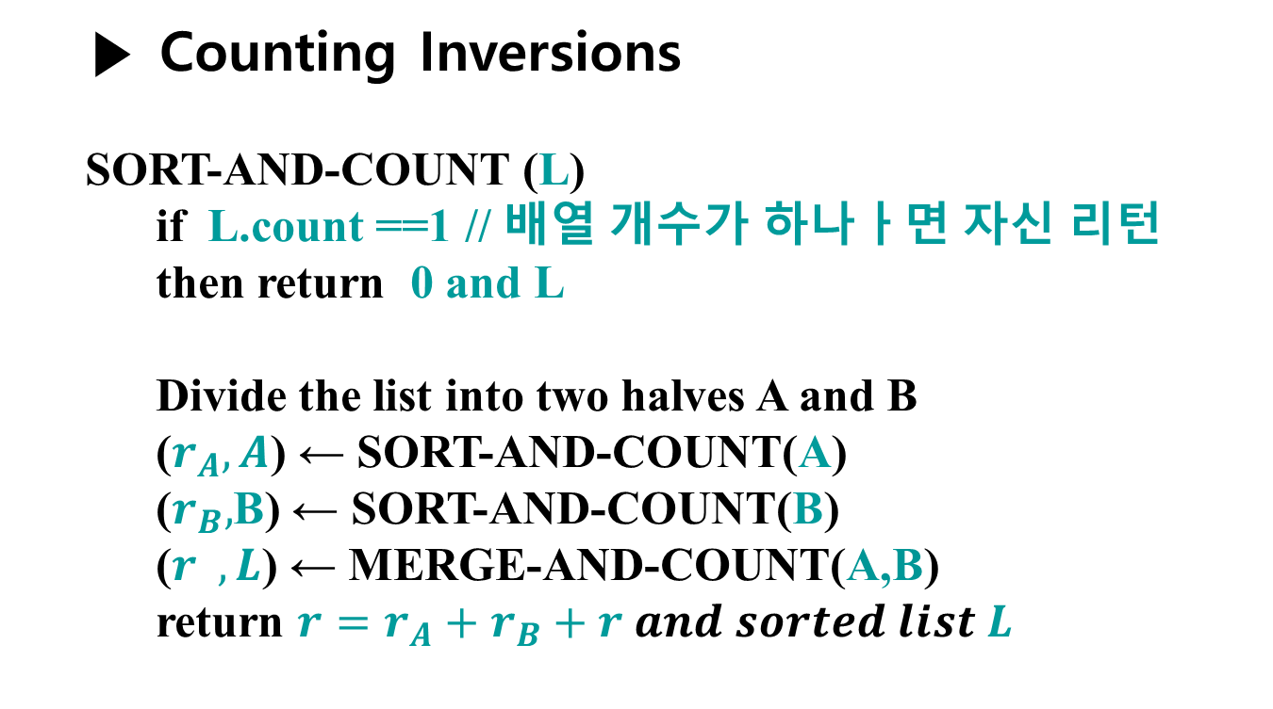
Counting Inversions
▶ Counting Inversions
SORT-AND-COUNT (L)
if L.count ==1 // 배열 개수가 하나ㅏ면 자신 리턴
then return 0 and L
Divide the list into two halves A and B
($r_{A},A$) ← SORT-AND-COUNT(A)
($r_{B},$B) ← SORT-AND-COUNT(B)
($r , L$) ← MERGE-AND-COUNT(A,B)
return $r=r_{A}+r_{B}+r and sorted list L$

Slide 12
Counting Inversions
▶ Counting Inversions
MERGE-AND-COUNT (A,B)
inversion_count ← 0
indexA ← 0, indexB ← 0
L ← null
while(A.count!=0 && B.count!=0) /* 한쪽이 0 될때 까지 */
if(A[indexA]>B[indexB])
then inversion_count ←inversion_count+A.count
L ←B[indexB]
indexB ←indexB + 1
else
then L ←A[indexA]
indexA ←indexA + 1
L ←remainder of the list /* 남은 리스트 추가 */
return inversion_count and L

Slide 13
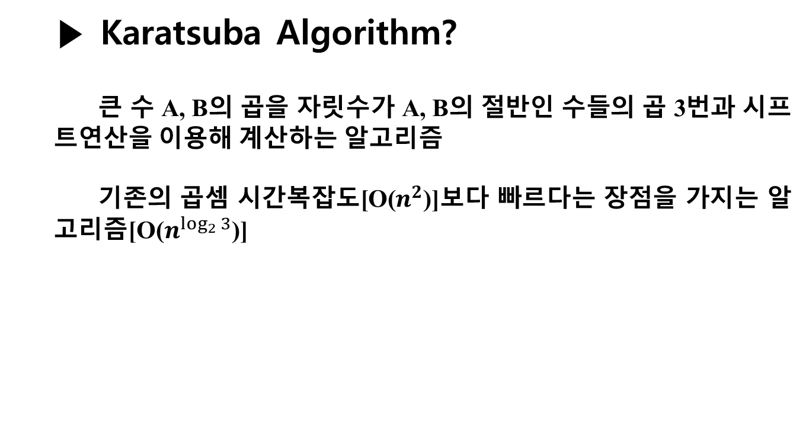
Karatsuba Algorithm
▶ Karatsuba Algorithm?
큰 수 A, B의 곱을 자릿수가 A, B의 절반인 수들의 곱 3번과 시프트연산을 이용해 계산하는 알고리즘
기존의 곱셈 시간복잡도[O($n^{2}$)]보다 빠르다는 장점을 가지는 알고리즘[O($n^{\log_{2}{3}}$)]

Slide 14
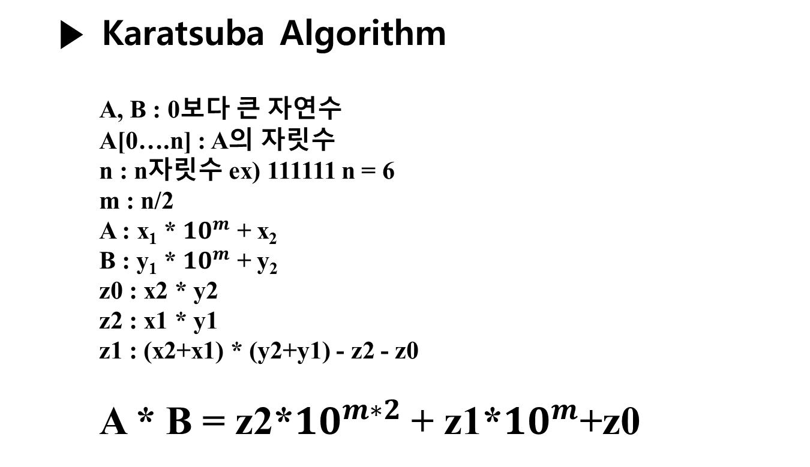
Karatsuba Algorithm
▶ Karatsuba Algorithm
A, B : 0보다 큰 자연수
A[0….n] : A의 자릿수
n : n자릿수 ex) 111111 n = 6
m : n/2
A : x₁ * ${10}^{m}$ + x₂
B : y₁ * ${10}^{m}$ + y₂
z0 : x2 * y2
z2 : x1 * y1
z1 : (x2+x1) * (y2+y1) - z2 - z0
A * B = z2*${10}^{m∗2}$ + z1*${10}^{m}$+z0

Slide 15
Karatsuba Algorithm
▶ Karatsuba Algorithm
두 수 A, B를 받아온다.
자릿수를 반으로 나누어 A는 x1과 x2로, B는 y1과 y2로 구분한다.
Divide & Conquer로 z0와 z2를 구한다.
z0와 z2를 이용하여 z1을 구한다.
최종적으로 A * B를 구한다.

Slide 16
Karatsuba Algorithm
▶ Karatsuba Algorithm
Divide
8자리 -> 4자리 -> 2자리
A7 | A6 | A5 | A4 | A3 | A2 | A1 | A0
B7 | B6 | B5 | B4 | B3 | B2 | B1 | B0
A7 | A6 | A5 | A4
A3 | A2 | A1 | A0
B7 | B6 | B5 | B4
B3 | B2 | B1 | B0
A7 | A6
A5 | A4
A3 | A2
A1 | A0
B7 | B6
B5 | B4
B3 | B2
B1 | B0

Slide 17
Karatsuba Algorithm
▶ Karatsuba Algorithm
Combine
A7 | A6 | A5 | A4 | A3 | A2 | A1 | A0
B7 | B6 | B5 | B4 | B3 | B2 | B1 | B0
Z₂
Z₀
A7 | A6 | A5 | A4
A3 | A2 | A1 | A0
B7 | B6 | B5 | B4
B3 | B2 | B1 | B0
Z₂
Z₀
Z₂
Z₀
A7 | A6
A5 | A4
A3 | A2
A1 | A0
B7 | B6
B5 | B4
B3 | B2
B1 | B0

Slide 18
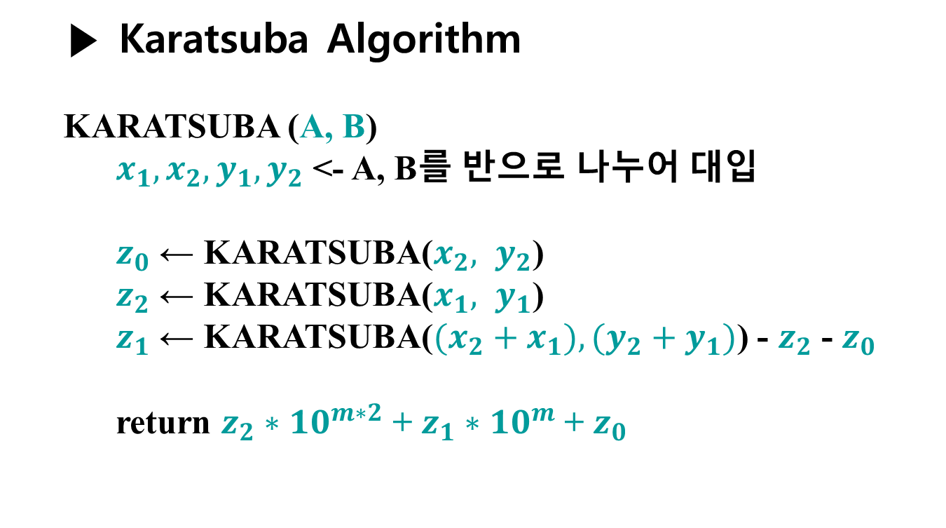
Karatsuba Algorithm
▶ Karatsuba Algorithm
KARATSUBA (A, B)
$x_{1},x_{2}, y_{1},y_{2}$ <- A, B를 반으로 나누어 대입
$z_{0}$ ← KARATSUBA($x_{2}, y_{2}$)
$z_{2}$ ← KARATSUBA($x_{1}, y_{1}$)
$z_{1}$ ← KARATSUBA(${(x}_{2} + x_{1}),{(y}_{2} + y_{1})$) - $z_{2}$ - $z_{0}$
return ${z_{2}∗10}^{m∗2}$ + $z_{1}∗{10}^{m}$ + $z_{0}$

Slide 19
Practice / Homework
data05_inversion_*.txt인 4개의 파일에서 숫자를 읽어 Divide&Conquer를 사용하여 Inversion의 수를 센 결과를 화면에 출력하는 프로그램 구현 (결과값은 파일 출력이 아닌 콘솔 화면 출력)
과제 예시) Input Data : 1 5 4 8 10 2 6 9 12 11 3 7
Output Data : 22
data05_karatsuba.txt에서 두 수를 읽어 Divide&Conquer 및 Karatsuba 알고리즘을 사용하여 두 수의 곱셈을 출력하는 프로그램 구현 (결과값은 파일 출력이 아닌 콘솔 화면 출력)
(결과값이 정수 범위를 넘어서므로 BigInteger 사용 권장)
과제 예시) Input Data : 12345678
65432187
Output Data : 807804711537786
Input Data 양식 확인 후 구현할 것!

Slide 20
Practice / Homework
※ 그 외 실습 과제 수행 중 유의 사항
ａ．과제 제출은 사이버 캠퍼스에 과제 제출,
구현한 소스파일(.java)과 보고서를 zip으로 압축하여 보낼 것.
(폴더째로 압축하지 않도록)
ｂ．과제 하나당 하나의 파일만 생성할 것.
ｃ．과제 평가는 별도의 input data를 사용함. (양식은 동일)
d . 코드에 대한 설명은 보고서에 적을 것.

Slide 21
Practice / Homework
과제 제출 안내
제출 파일 | JAVA코드 2개 보고서 파일 (1개,파일명 : hw04_학번.*)
제출 기한 | 10월 19일 (목) 실습 수업 시간 전까지
과제 평가 감점 사항
제출 지연 (수업 시작부터) | －50% / 1주
요구 사항 누락 / 결과값 불일치 | －10 ~ 20% / 1개
코드 Error | －50 ~ 100%
과제 Copy | 0점

